Slide 1


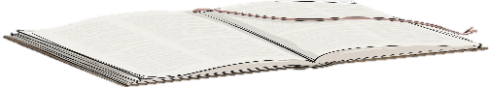
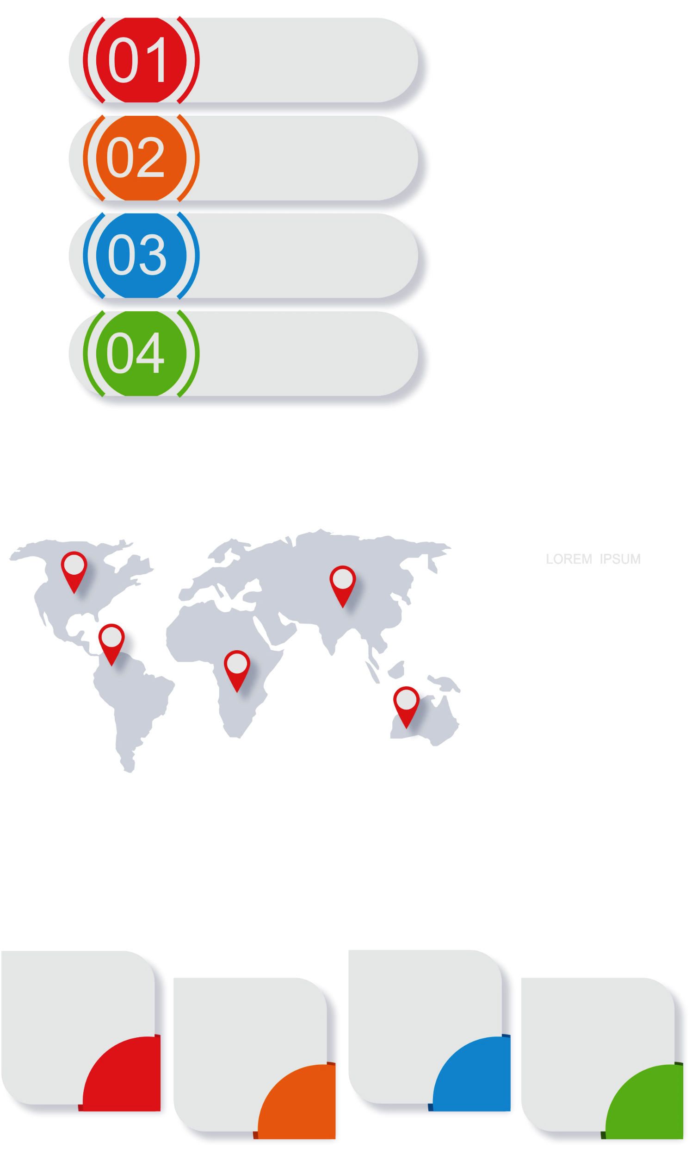


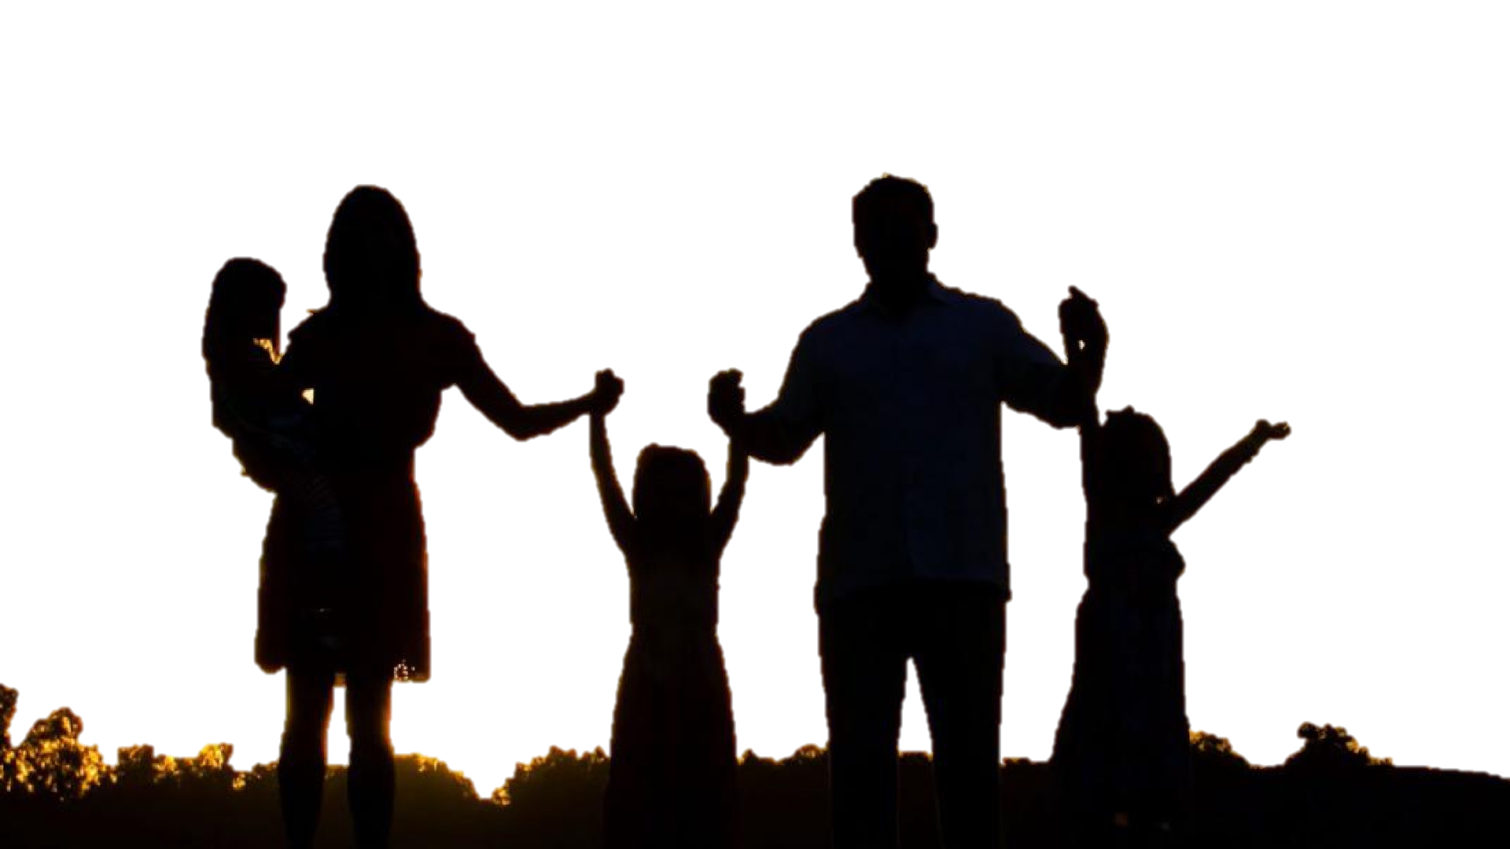

EL ÉXODO:
Viaje a la tierra prometida
III Trimestre
Lección 1.
OPRESIÓN: EL TRASFONDO Y EL NACIMIENTO DE MOISES

Slide 2

EL ÉXODO:
Viaje a la tierra prometida
“Los israelitas, gimiendo a causa de la servidumbre, clamaron, y su clamor subió hasta Dios con motivo de su servidumbre. Dios oyó su gemido, y se acordó de su pacto con Abraham, Isaac y Jacob. Y miró Dios a los israelitas y reconoció su condición” (Éxo. 2: 23 - 25).
Pr. Enoc Ruiz Ginez

Slide 3


EL ÉXODO:
Viaje a la tierra prometida
¿Puede nacer la esperanza en medio de la opresión?
Cuando todo parecía oscuridad para Israel, cuando los decretos de muerte cubrían cada hogar hebreo, Dios estaba tejiendo en secreto el nacimiento de un libertador. ¿Será que, en tus momentos más oscuros, Dios también está levantando algo grande?
Al repasar la lección de esta semana veremos la mano providencial de Dios guiando a su pueblo, aún cuando las cosas están llenas de incertidumbre.
Pr. Enoc Ruiz Ginez

Slide 4

EL ÉXODO:
Viaje a la tierra prometida
¿Qué debo saber?
1.
UN GIRO INESPERADO
2.
EL NACIMIENTO DE MOISÉS
3.
EL PLAN DE DIOS
Pr. Enoc Ruiz Ginez

Slide 5

EL ÉXODO:
Viaje a la tierra prometida
¿Qué debo saber?
1.
UN GIRO INESPERADO
El éxodo inicia con el ingreso Jacob y su familia a Egipto, parece ser el inicio de una vida prospera, pero todo cambiaría después de la muerte de José.
¿Qué acontecimiento cambio la tranquilidad de Israel? (ver Éxo. 1: 8).
Pr. Enoc Ruiz Ginez

Slide 6
EL ÉXODO:
Viaje a la tierra prometida
¿Qué debo saber?
1.
UN GIRO INESPERADO
Con el surgimiento del nuevo faraón, los tiempos cambiaron para los israelitas, pasaron de la libertad, a la esclavitud, de la tranquilidad a la aflicción.
¿Por qué razón el faraón decidió someter al pueblo de Israel? (Éxo. 1: 9).
Pr. Enoc Ruiz Ginez

Slide 7
EL ÉXODO:
Viaje a la tierra prometida
¿Qué debo saber?
1.
UN GIRO INESPERADO
A fin de evitar que se multipliquen, los Israelitas eran sometidos a trabajos forzados y oprimidos con dureza, pero, cuanto mas eran oprimidos más se multiplicaban (Éxo.1: 12).
La estrategia humana de represión no pudo detener el plan divino de expansión.
Pr. Enoc Ruiz Ginez

Slide 8
EL ÉXODO:
Viaje a la tierra prometida
¿Qué debo saber?
2.
EL NACIMIENTO DE MOISÉS
El faraón, al ver que los israelitas continuaban multiplicándose, ordenó a las parteras hebreas que asesinaran a los niños varones que nacían (Éxo. 1: 15).
¿Qué dilema enfrentaron las parteras hebreas al recibir esta orden? ¿Qué lecciones sobre la fidelidad a Dios podemos aprender de ellas?
Pr. Enoc Ruiz Ginez

Slide 9
EL ÉXODO:
Viaje a la tierra prometida
¿Qué debo saber?
2.
EL NACIMIENTO DE MOISÉS
Cuando el faraón vio que sus planes habían fracasado, ordenó a los egipcios que arrojaran al rio a cada niño hebreo recién nacido (Éxo. 1: 22).
Pr. Enoc Ruiz Ginez

Slide 10
EL ÉXODO:
Viaje a la tierra prometida
¿Qué debo saber?
2.
EL NACIMIENTO DE MOISÉS
El faraón pensó que, aniquilando a los niños, mantendría su dominio sobre Israel. Pero no imaginó que uno de esos niños terminaría creciendo en el palacio.
¿Qué nos enseña la orden de matar a los niños, sobre el límite del poder humano frente a la soberanía de Dios?
Pr. Enoc Ruiz Ginez

Slide 11
EL ÉXODO:
Viaje a la tierra prometida
¿Qué debo saber?
3.
ELPLAN DE DIOS
La vida de moisés demuestra que solo Dios puede escribir una historia donde lo imposible se hace realidad
Pr. Enoc Ruiz Ginez

Slide 12
EL ÉXODO:
Viaje a la tierra prometida
¿Qué debo saber?
3.
ELPLAN DE DIOS
Moisés fue educado para ser en un faraón, pero Dios lo llamaba para ser un libertador. Su vida dio un giro inesperado al defender a un hebreo (Éxo. 2: 11, 12).
¿Qué consecuencias trajo sobre Moisés, la muerte del egipcio? (v. 15).
Pr. Enoc Ruiz Ginez

Slide 13
EL ÉXODO:
Viaje a la tierra prometida
¿Qué debo saber?
3.
ELPLAN DE DIOS
En Madián, con el oficio de pastor de ovejas, Dios lo educó para usarlo como libertador de su pueblo.
¿Qué necesitaba desaprender Moisés en Madián para estar listo para su llamado?
Pr. Enoc Ruiz Ginez

Slide 14
EL ÉXODO:
Viaje a la tierra prometida
¿Qué debo saber?
3.
ELPLAN DE DIOS
Después de 40 años en Madián, Dios llamó a Moisés. Ya no era el príncipe impulsivo de Egipto, sino un siervo moldeado por el desierto. Estaba listo para obedecer.
Pr. Enoc Ruiz Ginez

Slide 15


EL ÉXODO:
Viaje a la tierra prometida
¿Qué debo sentir?
De acuerdo a Romanos 8: 28 ¿podemos sacar algo de bueno de las dificultades?
Cuándo los decretos humanos van en contra de los principios divinos, ¿que debemos hacer?
¿Qué de bueno trajo el desierto en la vida de Moisés?
Pr. Enoc Ruiz Ginez

Slide 16



EL ÉXODO:
Viaje a la tierra prometida
¿Qué debo hacer?
CONFIA en que Dios esta obrando para nuestro favor.
COMPARTE con otros lo que has aprendido de la lección de esta semana.
NO DEJES de fortalecer el hábito de leer cada día tu Biblia y tu lección.
Pr. Enoc Ruiz Ginez

